Slide 1
«Берегись любящей». (По новелле Проспера Мериме «Венера Илльская»).

Slide 2
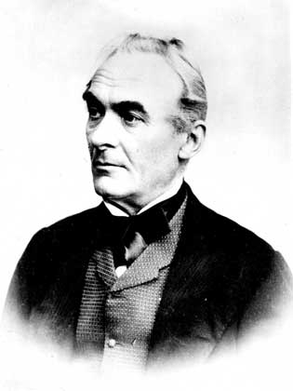

Slide 3
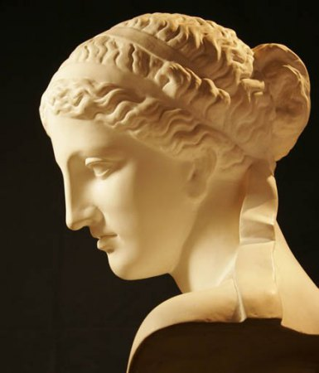
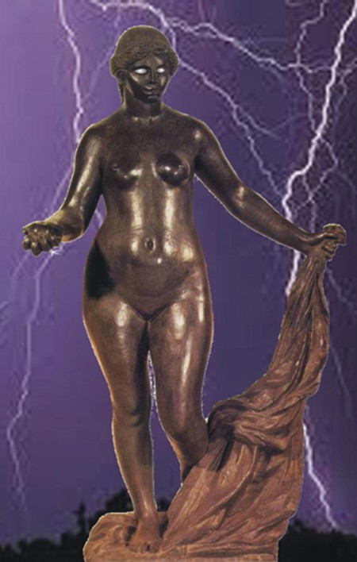
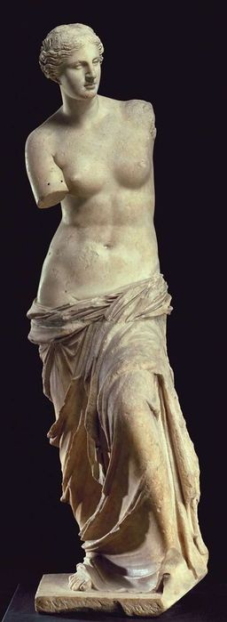
Венера
Венера Милосская
Венера Илльская

Slide 4
С.И. Ожегов «Словарь русского языка»
Идол – статуя, предмет, которому поклоняются.
Мадонна (у католиков) – богородица (у христиан)- это мать Христа.

Slide 5
Анализ новеллы
1. Найти описание статуи со слов рассказчика, где он о ней говорит, как о совершенстве.
2. Найти описание со слов рассказчика, где он говорит о том, что же на самом деле можно было прочесть на ее прекрасном лице.
3. Как к статуе относится жена господина де Пейрорада.

Slide 6
Задание для групп
Составить список деяний статуи, которые мы наблюдали в произведении.
Как относится к статуе господин де Пейрорад, несмотря на все ее поступки?
Кто такой Альфонс, и как он относится к статуе?

Slide 7
Выводы:
Нельзя шутить с любовью, нельзя легкомысленно относиться к жизни. А подобное отношение к людям ни к чему хорошему привести не может.
К прекрасному нельзя относиться бездушно, нужно уметь видеть прекрасное, а самое главное - ценить.

Slide 8
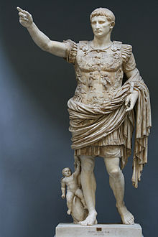
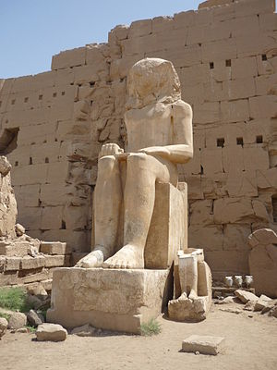
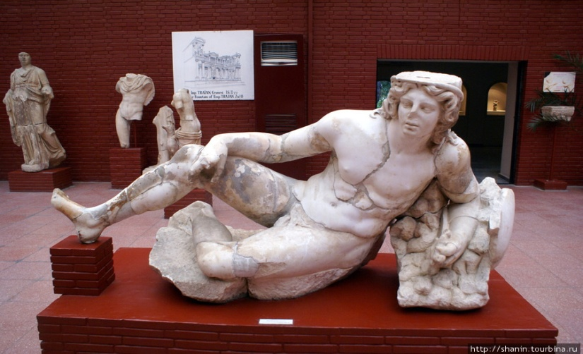
Домашнее задание

Slide 9
Найти репродукции, картины с изображением любой другой древней статуи. Подготовить рассказ о том, что вы о ней узнали (где найдена, кто автор, кто изображен и т.д.). Попробуйте описать эту статую.

